Slide 1

ANÁLISIS EN REDES SOCIALES PARA RECURSOS HUMANOS

Slide 2

Colores del tema
R255
G213
B34
R9
G115
B138
R5
G166
B147
R15
G188
B145
R237
G66
B55

Slide 3
Selección de usuarios: Lenguajes
Varias opciones en Python: elegimos el paquete LANGID. Marco Lui, Timothy Baldwin. langid.py: An Off-the-shelf Language Identification Tool. Proceedings of the ACL 2012 System Demonstrations, pg. 25–30, 2012. Naïve Bayes sobre n-gramas. Accuracy 94%.
No necesita limpieza de stop words, puntuación, etc.
En los casos en que la clasificación difiere entre el texto limpio y sin limpiar, usamos un clasificador manual por stop words para desambiguar.
El modelo de identificación de lenguaje lo usamos para identificar los lenguajes en los que están escritos los tuits y las descripciones de los usuarios. Determinará el lenguaje para llevar a cabo el análisis posterior.

Slide 4
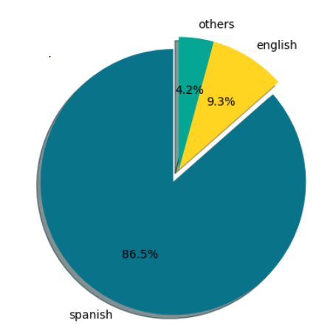
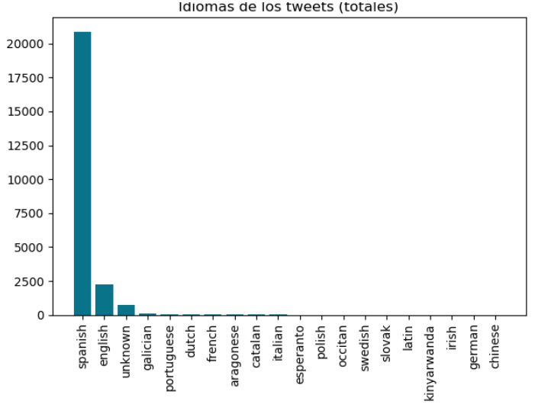
Selección de usuarios: Lenguajes
Texto de los tuits

Slide 5
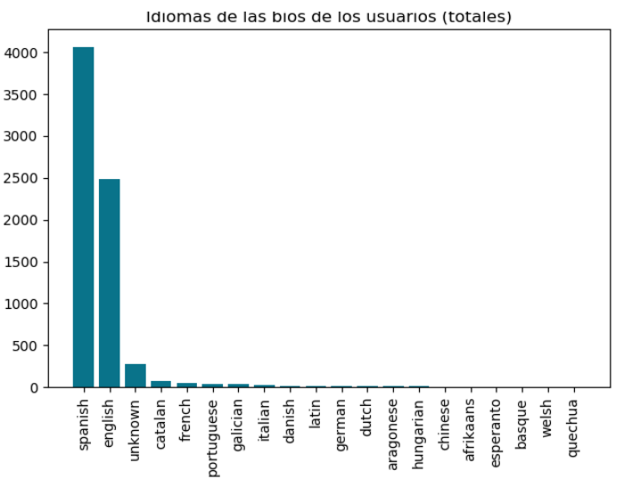
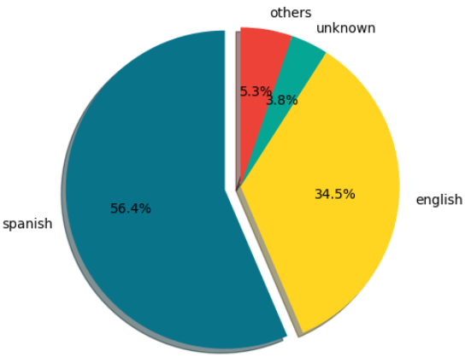
Selección de usuarios: Lenguajes
Texto de las descripciones de los usuarios

Slide 6
Ordenación de usuarios: Índice h
Un usuario de Twitter tendrá índice h si h de sus tuits sobre un determinado tema, han sido retuiteados al menos h veces.
Repercusión del contenido publicado en toda la red.
Timeline del usuario: los 200 tuits más recientes (Tweepy)
Seleccionamos los que son originales (no retuits) y sobre el tema de referencia: aplicación del modelo de clasificación de contenidos del texto.

Slide 7
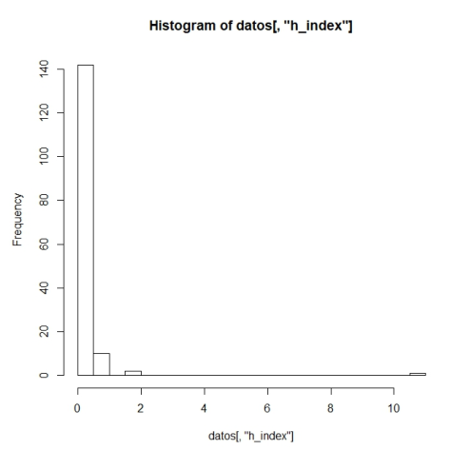

Ordenación de usuarios: Índice h

Slide 8
Ordenación de usuarios
Grafo relacional
Estudiamos las relaciones entre los usuarios seleccionados.
Grafo dirigido: el usuario A está relacionado con el usuario B si A sigue a B.
Descargamos los followers de nuestros usuarios (Tweepy): 5000 followers.
Varias opciones para manejar el grafo: elegimos NetworkX
Información adicional: estructura de la red de los usuarios seleccionados.

Slide 9
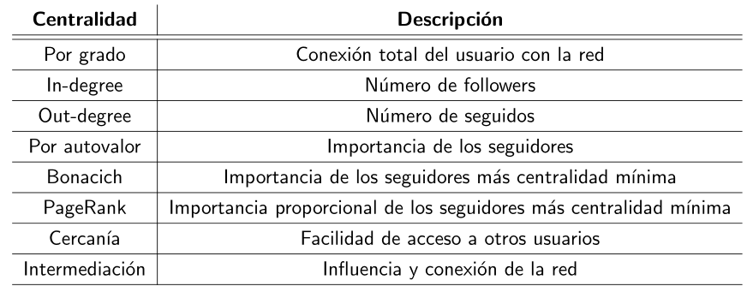
Ordenación de usuarios
Grafo relacional. Medidas de centralidad
Distintas medidas de la importancia de los nodos del grafo, según el papel del usuario dentro de la comunidad.

Slide 10
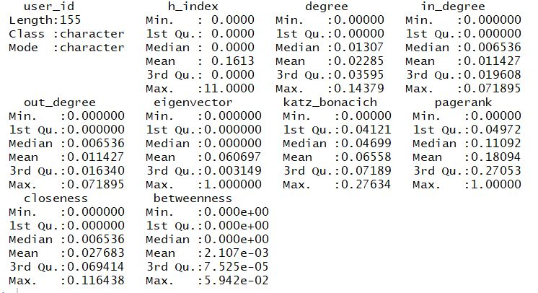
Ordenación de usuarios
Grafo relacional. Medidas de centralidad

Slide 11
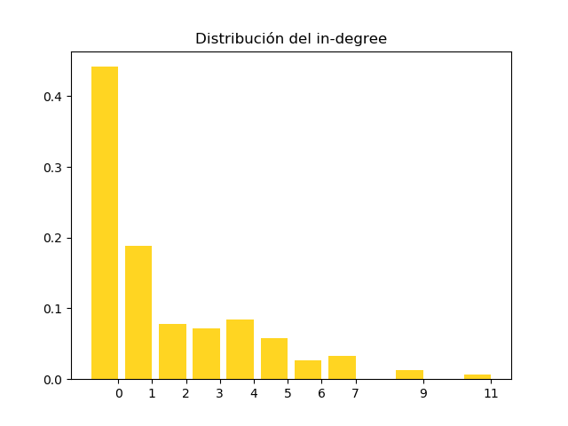
Ordenación de usuarios
Grafo relacional. Descripción del grafo
El grafo que hemos obtenido está formado por 154 nodos (todos los usuarios, menos uno cuyos datos están protegidos en Twitter) y 271 arcos.
91 componentes fuertemente conexas. La mayor agrupa 22.73% del total de nodos. 61 componentes débilmente conexas. La mayor agrupa al 49% de los nodos.

Slide 12
Áreas de mejora
Tratamiento LOPD
Mejor acceso a Twitter para obtener información exhaustiva.
­Escalabilidad : crear infraestructura en la nube.
­ Selección de usuarios:
Detección del lenguaje: usar un modelo supervisado (corpus etiquetados) o modelos ad-hoc para red social (tipo equilid).
Almacenamiento: usar SQL para los resultados intermedios
Tipo de usuario: mejorar la detección de bots, reconocimiento facial para la foto del perfil, refinar los otros criterios.
Naturaleza del tuit: añadir granularidad en la clasificación (detección de especialidades).

Slide 13
Áreas de mejora
­ Ordenación de usuarios: explotar más profundamente la información del grafo, añadiendo características a los nodos, detección de comunidades (especialidades).
Visualización: acceso web, Gephy para el grafo.
­ Extender la funcionalidad incluida en el proyecto: monitorización continua de las publicaciones en Twitter para detectar nuevos usuarios (servicio continuado a clientes).
Otras características en la clasificación final de los candidatos: repositorio en Github, usuario activo en StackOverflow...

